Slide 1


Обучение персонала инструментам Бережливого производства

Slide 2

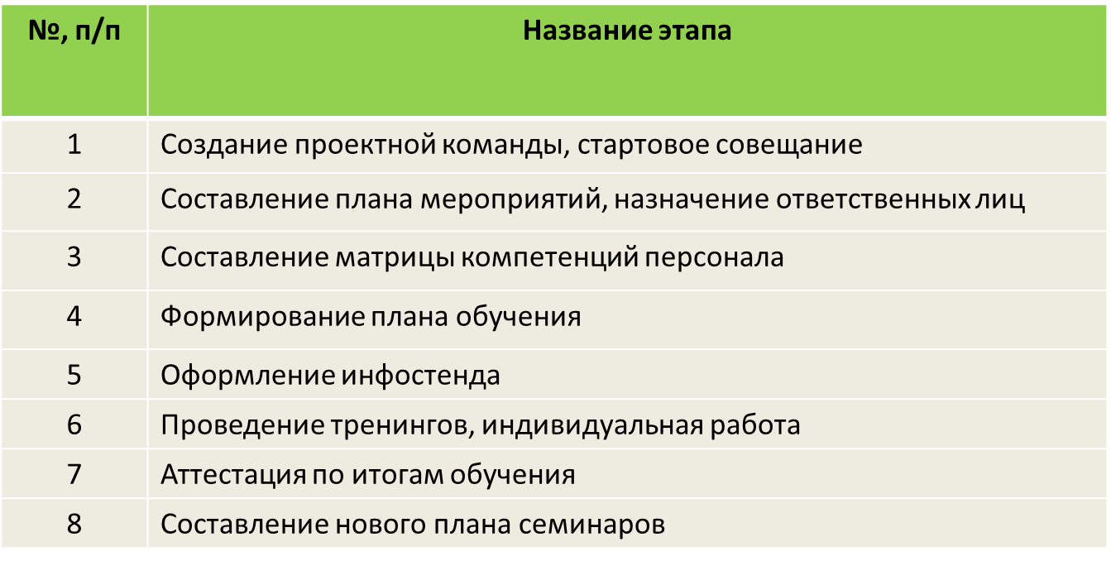
Этапы реализации проекта

Slide 3


Матрица компетенций операторов термоскрепляющего оборудования
Процесс или название операции | Оператор №1 | Оператор №2 | Оператор №3 | Оператор №4 | Оператор №5 | Оператор №6
Приготовление клея
Подготовка (заправка машины)
Клеевой узел
Настройка оборудования(при запуске)
Внутренняя логистика

Slide 4
Прохождение тренингов по бережливому производству (Бескорцева Е.А.)
N п/п | Участник группы | Основы бережливого производства | Реализация проекта по улучшению | Производ ственный анализ | Система 5С на производстве | Картирование
1 | Карпычева Наталья Юрьевна | 16.02.2024 | 17.02.2024 | 11.03.2024 | 18.03.2024 | 18.03.2024
2 | Лазарева Надежда Владимировна | 16.02.2024 | 17.02.2024 | 11.03.2024 | 18.03.2024 | 18.03.2024
3 | Нилова Мария Евгеньевна | 16.02.2024 | 17.02.2024 |  | 18.03.2024
4 | Крайнев Руслан Сергеевич | 16.02.2024
5 | Латунов Андрей Сергеевич | 16.02.2024 |  |  | 18.03.2024
6 | Коровкин Евгений Дмитриевич | 16.02.2024 |  |  | 18.03.2024
7 | Урядов Алексей Леонидович | 16.02.2024 |  |  | 18.03.2024
8 | Новожилов Эдуард Евгеньевич | 16.02.2024 |  |  | 18.03.2024
9 | Петрова Наталья Николаевна | 16.02.2024 | 17.02.2024 | 11.03.2024 | 18.03.2024 | 18.03.2024
10 | Козуева Татьяна Леонидовна | 16.02.2024 |  |  | 18.03.2024
11 | Лазарева Юлия Владимировна | 16.02.2024 |  |  | 18.03.2024
12 | Гуник Семён Александрович | 16.02.2024 | 17.02.2024 | 11.03.2024 | 18.03.2024 | 18.03.2024
13 | Черкасов Артем Валерьевич | 16.02.2024 | 17.02.2024 |  | 18.03.2024
14 | Титова Елена Витальевна | 16.02.2024 |  |  | 18.03.2024
15 | Блытушкин Максим Андреевич | 16.02.2024 | 17.02.2024 |  | 18.03.2024
16 | Кавин Николай Олегович | 16.02.2024 | 17.02.2024 | 11.03.2024 | 18.03.2024 | 18.03.2024

Slide 5

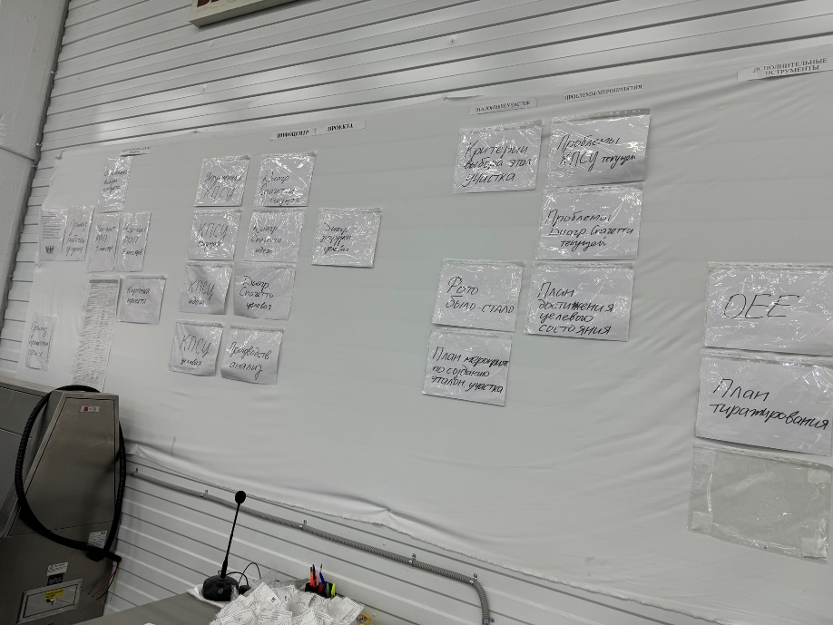
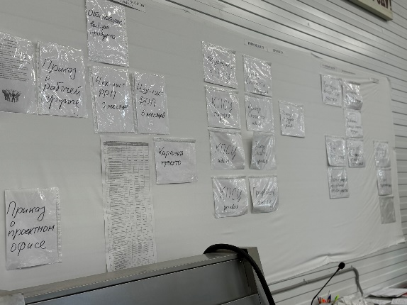

Инфоцентр

Slide 6
Аттестация по итогам проведения тренинга
 | Участник группы | Материал не понят, стоит повторить | Материал понят, но не использован на практике | Материал понят и использован в трудовой деятельности
1 | Карпычева Наталья Юрьевна |  |  | Х
2 | Лазарева Надежда Владимировна |  | Х
3 | Нилова Мария Евгеньевна |  |  | Х
4 | Крайнев Руслан Сергеевич |  | Х
5 | Латунов Андрей Сергеевич |  | Х
6 | Коровкин Евгений Дмитриевич |  |  | Х
7 | Урядов Алексей Леонидович |  | Х
8 | Новожилов Эдуард Евгеньевич | Х
9 | Петрова Наталья Николаевна |  | Х
10 | Козуева Татьяна Леонидовна |  | Х
11 | Лазарева Юлия Владимировна |  | Х
12 | Гуник Семён Александрович |  |  | Х
13 | Черкасов Артем Валерьевич |  |  | Х
14 | Титова Елена Витальевна | Х
15 | Блытушкин Максим Андреевич |  | Х
16 | Кавин Николай Олегович |  | Х

